Slide 1

Array(배열)
int a = 10;
10
a
int b = 9;
9
b
int [] array = new int[5];
0
0
0
0
0
0
1
2
3
4
array

Slide 2
Array(배열)
0
0
0
0
0
int [] array = new int[5];
0
1
2
3
4
array
array[0] = 11;
11
0
0
0
0
0
1
2
3
4
array
array[3] = 99;
int number = array[3];
11
0
0
99
0
0
1
2
3
4
array
array[5] = 1;
11
0
0
99
0
0
1
2
3
4
array

Slide 3



다중 배열(2차원)
int [][] array = new int[5][6];
array[0][5] = 99;
0
0
0
0
0
99

Slide 4
다중 배열(3차원)
int [][][] array = new int[3][4][5];
3개
0
0
0
0
0

Slide 5
다중 배열(3차원)
int [][][] array = new int[3][4][5];
array[0][1][3] = 9;
3개
0
0
0
9
0

Slide 6
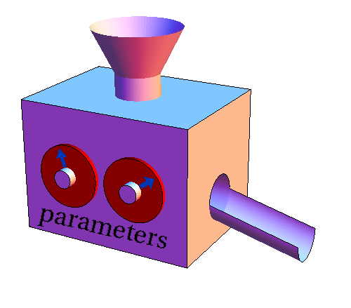
Method(메소드) (=Function(함수))
매개변수
(=Paramter)
3
+4
7
반환값
(=return)

Slide 7
Method(메소드) (=Function(함수))
[나중에 설명] [반환데이터타입] [메소드이름]([데이터타입] [변수이름]){
return [반환 결과값];
}
*메소드 이름을 만들 때는 명령어형태(동사로 시작하는)로 만들어주세요.
(ex: add, close, find, removeNumber)

Slide 8
Method(메소드) (=Function(함수))
[반환데이터타입] [메소드이름] [데이터타입] [변수이름]
[] [int] [add]([int] [number]){
int result = number + 4;
return [result];
}
매개변수,
반환형이 있는 메소드
3
+4
7

Slide 9
Method(메소드) (=Function(함수))
[반환데이터타입] [메소드이름] [데이터타입] [변수이름]
[] [void] [printAdd]([int] [number]){
int result = number + 4;
System.out.println(result);
}
반환형이 없는 메소드
3
+4
7

Slide 10
Method(메소드) (=Function(함수))
[반환데이터타입] [메소드이름] [데이터타입] [변수이름]
[] [int] [add](){
int result = 3 + 4;
return result;
}
매개변수가 없는 메소드
3
+4
7

Slide 11
Method(메소드) (=Function(함수))
[반환데이터타입] [메소드이름] [데이터타입] [변수이름]
[] [void] [printAdd](){
int result = 3 + 4;
System.out.println(result);
}
매개변수, 반환값이 없는 메소드
3
3+4
7

Slide 12
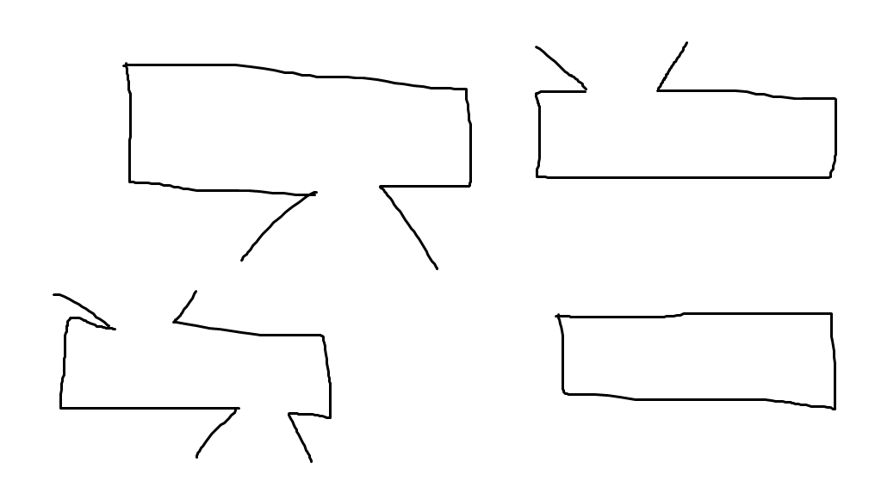
메소드 종류

Slide 13
Method(메소드) (=Function(함수))
[반환데이터타입] [메소드이름] [데이터타입] [변수이름]
[] [int] [add]([int] [number1], [int] [number2]){){
int result = number1 + number2;
System.out.println(result);
}
매개변수가 2개고 반환형이 있는 메소드
3, 9
+
12

